Slide 1
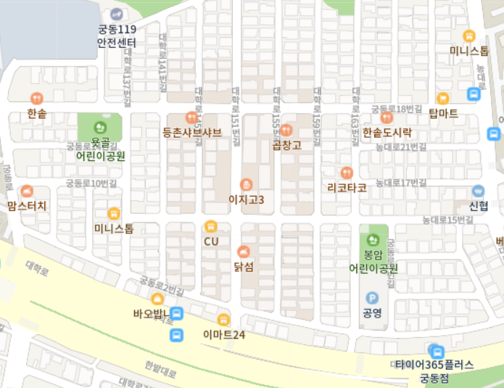
편의 시설
✓ PC방
◻︎ 은행
◻︎ 편의점
편의 시설 선택 (PC방)
현재위치

Slide 2
편의 시설
-PC방
-테마 선택
✓요금제 낮은 순
◻︎최소거리 순
테마 선택(요금제 낮은 순)
현재위치

Slide 3
애매 PC방
싼 PC방
편의 시설
-PC방
-요금제 낮은 순
1.싼 PC방
->1시간 당 500원
2.애매 PC방
->1시간 당 1000원
3.가까운 PC방
->1시간 당 1200원
저렴한 PC방 선택
가까운 PC방
현재위치

Slide 4
싼 PC방
요금제: 시간 당 500원
관련 기사 및 블로그
[기사] 23살 충남대학교 컴퓨터공학과 주모양, PC방에서 과제하다 과로사로 숨져…
[기사] 충남대학교 상권 조사 이보다 더 싼 피씨방은 없는 걸로…
[블로그]백수의VLOG::집근처 피씨방에 자소서를 쓰러 가보다
애매 PC방
싼 PC방
싼 PC방
주소
대전광역시 유성구 궁동
444-444
전화번호
042-444-4567
기사 및 블로그 자료 클릭
길찾기
가까운 PC방
현재위치

Slide 5
싼 PC방 관련 기사자료
23살 충남대학교 컴퓨터공학과 주모양,
PC방에서 과제하다 과로사로 숨져…
기사내용ㅁㅁㅁㅁㅁㅁㅁㅁㅁㅁㅁㅁㅁㅁㅁㅁㅁㅁㅁㅁㅁㅁㅁㅁㅁㅁㅁㅁㅁㅁㅁㅁㅁㅁㅁㅁㅁㅁㅁㅁㅁㅁㅁㅁㅁㅁㅁㅁㅁㅁㅁㅁㅁㅁㅁㅁㅁㅁㅁㅁㅁㅁㅁㅁㅁㅁㅁㅁㅁㅁㅁㅁㅁㅁㅁㅁㅁㅁㅁㅁㅁㅁㅁㅁㅁㅁㅁㅁㅁㅁㅁㅁㅁㅁㅁㅁㅁㅁㅁㅁㅁㅁㅁㅁㅁㅁㅁㅁㅁㅁㅁㅁㅁㅁㅁㅁㅁㅁㅁㅁㅁㅁㅁㅁㅁㅁㅁㅁㅁㅁㅁㅁㅁㅁㅁㅁㅁㅁㅁㅁㅁㅁㅁㅁㅁㅁㅁㅁㅁㅁㅁㅁㅁㅁㅁㅁㅁㅁㅁㅁㅁㅁㅁㅁㅁㅁㅁㅁㅁㅁㅁㅁㅁㅁㅁㅁㅁㅁㅁㅁㅁㅁㅁㅁㅁㅁㅁㅁㅁㅁㅁㅁㅁㅁㅁㅁㅁㅁㅁㅁㅁㅁㅁㅁㅁㅁㅁㅁㅁㅁㅁㅁㅁㅁㅁㅁㅁㅁㅁㅁㅁㅁㅁㅁㅁㅁㅁㅁㅁㅁㅁㅁㅁㅁㅁㅁㅁㅁㅁㅁㅁㅁㅁㅁㅁㅁㅁㅁㅁㅁㅁㅁㅁㅁㅁㅁㅁㅁㅁㅁㅁㅁㅁㅁㅁㅁㅁㅁㅁㅁㅁㅁㅁㅁㅁㅁㅁㅁㅁㅁㅁㅁㅁㅁㅁㅁㅁㅁㅁㅁㅁㅁㅁㅁㅁㅁㅁㅁㅁㅁㅁㅁㅁㅁㅁㅁㅁㅁㅁㅁㅁㅁㅁㅁㅁㅁㅁㅁㅁㅁㅁㅁㅁㅁㅁㅁㅁㅁㅁㅁㅁㅁㅁㅁㅁㅁㅁㅁㅁㅁㅁㅁㅁㅁㅁㅁㅁㅁㅁㅁㅁㅁㅁㅁㅁㅁㅁㅁㅁㅁㅁㅁㅁㅁㅁㅁㅁㅁㅁㅁㅁㅁㅁㅁㅁㅁ
애매 PC방
싼 PC방
싼 PC방
주소
대전광역시 유성구 궁동
444-444
전화번호
042-444-4567
가까운 PC방
현재위치

Slide 6
싼 PC방
요금제: 시간 당 500원
관련 기사 및 블로그
[기사] 23살 충남대학교 컴퓨터공학과 주모양, PC방에서 과제하다 과로사로 숨져…
[기사] 충남대학교 상권 조사 이보다 더 싼 피씨방은 없는 걸로…
[블로그]백수의VLOG::집근처 피씨방에 자소서를 쓰러 가보다
애매 PC방
싼 PC방
싼 PC방
주소
대전광역시 유성구 궁동
444-444
전화번호
042-444-4567
길찾기
가까운 PC방
경로 탐색
현재위치

Slide 7
싼 PC방
현재 위치부터
싼 PC방까지의 경로
약 500m
예상 시간 10분
현재위치

Slide 8
편의 시설
-PC방
-테마 선택
◻︎ 요금제 낮은 순
✓ 최소거리 순
테마 선택(최소거리 순)
현재위치

Slide 9
애매 PC방
싼 PC방
편의 시설
-PC방
-최소거리 순
1. 가까운 PC방
->1시간 당 1200원
2.애매 PC방
->1시간 당 1000원
3. 싼 PC방
->1시간 당 500원
최소거리에 위치한
PC방 선택
가까운 PC방
현재위치

Slide 10
가까운 PC방
요금제: 시간 당 500원
관련 기사 및 블로그
[블로그] 궁동의 버스 정류장 바로 근처의 피씨방을 찾는다면?
애매 PC방
싼 PC방
가까운 PC방
주소
대전광역시 유성구 궁동
333-333
전화번호
042-333-4567
길찾기
가까운 PC방
경로 탐색
현재위치

Slide 11
현재 위치부터
가까운 PC방까지의 경로
약 50m
예상 시간 1분
가까운 PC방
현재위치

